Slide 1
IZMAKSU UN IEGUVUMU ANALĪZES
SAGATAVOŠANAS METODIKA
Darbības programmas «Izaugsme un nodarbinātība» 5.6.2. specifiskā atbalsta mērķa «Teritoriju revitalizācija, reģenerējot degradētās teritorijas atbilstoši pašvaldību integrētajām attīstības programmām» un 13.1.3. specifiskā atbalsta mērķa «Atveseļošanas pasākumi vides un reģionālās attīstības jomā» 13.1.3.3. pasākuma «Teritoriju revitalizācija uzņēmējdarbības veicināšanai pašvaldībās» projektiem
Darbības programmas «Izaugsme un nodarbinātība» specifiskā atbalsta mērķa 3.3.1. «Palielināt privāto investīciju apjomu reģionos, veicot ieguldījumus uzņēmējdarbības attīstībai atbilstoši pašvaldību attīstības programmās noteiktajai teritoriju ekonomiskajai specializācijai un balstoties uz vietējo uzņēmēju vajadzībām» projektiem
2022

Slide 2
SATURS
Izmantotie saīsinājumi
IIA izstrādes procesā izmantojamie dokumenti
IIA metodikas mērķis
IIA veikšanas pamatprincipi
1. IIA izstrādes uzdevumi
1.1. Projekta identifikācija un projekta ieviešanas alternatīvas
1.2. Finanšu analīze
1.3. Sociālekonomiskā analīze
1.4. Risku un jutīguma analīze
2. IIA izstrādes forma un tās saturs
2.1. 1.grupa – darba lapas
2.2. 2.grupa - aprēķinu, rezultātu, pieņēmumu un kontroles lapas
2.3. 3.grupa - PIV lapas
3. IIA ziņojums

Slide 3
IZMANTOTIE SAĪSINĀJUMI
AL – aprēķinu lapa
B/C – ieguvumu un izmaksu attiecība
DL – darba lapa
DP – darbības programma
ES – Eiropas Savienība
ENPV – ekonomiskā neto pašreizējā vērtība
ERR – ekonomiskā ienesīguma norma
FNPVc – finansiālais investīciju neto tagadnes ienesīgums
FNPVk – finansiālais kapitāla neto tagadnes ienesīgums
FRRc – finanšu iekšējā investīciju peļņas norma
FRRk – finanšu iekšējā kapitāla peļņas norma
IIA – izmaksu un ieguvumu analīze
IIN – iedzīvotāju ienākumu nodoklis
IKP – iekšzemes kopprodukts
MK – Ministru kabinets
MK noteikumi Nr.593 – Ministru kabineta 2015.gada 13.oktobra noteikumi Nr.593 «Darbības programmas «Izaugsme un nodarbinātība» 3.3.1. specifiskā atbalsta mērķa «Palielināt privāto investīciju apjomu reģionos, veicot ieguldījumus uzņēmējdarbības attīstībai atbilstoši pašvaldību attīstības programmās noteiktajai teritoriju ekonomiskajai specializācijai un balstoties uz vietējo uzņēmēju vajadzībām» īstenošanas noteikumi»
MK noteikumi Nr.645 – Ministru kabineta 2015.gada 10.novembra noteikumi Nr.645 «Darbības programmas «Izaugsme un nodarbinātība» 5.6.2. specifiskā atbalsta mērķa «Teritoriju revitalizācija, reģenerējot degradētās teritorijas atbilstoši pašvaldību integrētajām attīstības programmām» īstenošanas noteikumi»
MS – Microsoft
RL – rezultātu lapa
PIV – projekta iesnieguma veidlapa
PVN – pievienotās vērtības nodoklis
SAM 3.3.1. – 3.3.1. specifiskais atbalsta mērķis «Palielināt privāto investīciju apjomu reģionos, veicot ieguldījumus uzņēmējdarbības attīstībai atbilstoši pašvaldību attīstības programmās noteiktajai teritoriju ekonomiskajai specializācijai un balstoties uz vietējo uzņēmēju vajadzībām»
SAM 5.6.2. – 5.6.2. specifiskais atbalsta mērķis "Teritoriju revitalizācija, reģenerējot degradētās teritorijas atbilstoši pašvaldību integrētajām attīstības programmām" un 13.1.3. specifiskais atbalsta mērķis "Atveseļošanas pasākumi vides un reģionālās attīstības jomā" 13.1.3.3. pasākums "Teritoriju revitalizācija uzņēmējdarbības veicināšanai pašvaldībās"

Slide 4
IIA IZSTRĀDES PROCESĀ IZMANTOJAMIE DOKUMENTI
Ministru kabineta 2014.gada 16.decembra noteikumi Nr.784 "Kārtība, kādā Eiropas Savienības struktūrfondu un Kohēzijas fonda vadībā iesaistītās institūcijas nodrošina plānošanas dokumentu sagatavošanu un šo fondu ieviešanu 2014.–2020.gada plānošanas periodā".
Pieejams: http://likumi.lv/doc.php?id=271368
Guide to Cost-Benefit Analysis of Investment Projects Economic appraisal tool for Cohesion Policy 2014-2020.
Pieejams: http://ec.europa.eu/regional_policy/sources/docgener/studies/pdf/cba_guide.pdf
Ministru kabineta 2015.gada 13.oktobra noteikumi Nr.593 "Darbības programmas "Izaugsme un nodarbinātība" 3.3.1. specifiskā atbalsta mērķa "Palielināt privāto investīciju apjomu reģionos, veicot ieguldījumus uzņēmējdarbības attīstībai atbilstoši pašvaldību attīstības programmās noteiktajai teritoriju ekonomiskajai specializācijai un balstoties uz vietējo uzņēmēju vajadzībām" īstenošanas noteikumi".
Pieejams: http://likumi.lv/ta/id/277959
Ministru kabineta 2015.gada 10.novembra noteikumi Nr.645 "Darbības programmas "Izaugsme un nodarbinātība" 5.6.2. specifiskā atbalsta mērķa "Teritoriju revitalizācija, reģenerējot degradētās teritorijas atbilstoši pašvaldību integrētajām attīstības programmām" īstenošanas noteikumi".
Pieejams: http://likumi.lv/ta/id/278254
SAM
3.3.1.
SAM
5.6.2.

Slide 5
IIA METODIKAS MĒRĶIS
IIA metodikas mērķis ir atvieglot SAM 3.3.1. un SAM 5.6.2. projektu iesniedzējiem IIA sagatavošanu un PIV aizpildīšanu.
IIA veikšanai ir izveidots automatizēts matemātiskais modelis Microsoft Excel formātā, kurā, ievadot projekta finanšu informāciju, var iegūt:
prognozi par projekta neto naudas plūsmu, kas ļauj noteikt, vai visos projekta dzīves cikla gados ir ieplānots atbilstošs finansējums;
prognozi par projekta lietderīgumu;
kontroles iespējas SAM 3.3.1. un SAM 5.6.2. izmaksu ierobežojumu nosacījumu izpildi un obligāto ieguvumu izpildi;
rezultātu datu kopu, kuru var izmantot PIV 4. pielikuma «Projekta izmaksu efektivitātes novērtēšana» aizpildīšanai.

Slide 6
IIA VEIKŠANAS PAMATPRINCIPI
IIA sastāv no analīzes sadaļas un ziņojuma sadaļas (brīvā formā (49.slaids))
Analīzes sadaļai ir četras galvenās daļas:
Projekta ieviešanas alternatīvu analīze;
Finanšu analīze;
Sociālekonomiskā (ekonomiskā) analīze;
Riska un jutīguma analīze.
IIA jāveic, sagatavojot projekta iesniegumu.
IIA ļauj projekta iesniedzējam pilnīgāk un objektīvāk izvērtēt projekta īstenošanas iespējas, nepieciešamo finansējumu un iespējamos projekta rezultātus, tādējādi palīdzot efektīvāk plānot projekta budžetu un pamatot projekta nepieciešamību.
IIA galvenokārt tiek apskatīti divi izmaksu un ieguvumu veidi:
Finansiālās izmaksas un ieguvumi – projekta dzīves ciklā plānotās investīciju un darbības izmaksas, kā arī paredzamie ieņēmumi;
Ekonomiskās izmaksas un ieguvumi – projekta dzīves ciklā plānotās izmaksas un ieguvumu gan tiešajiem, gan netiešajiem projekta labuma saņēmējiem, tai skaitā sabiedrībai kopumā.
IIA veic atbilstoši MK noteikumiem Nr.593 un MK noteikumiem Nr.645, ievērojot, ka projekta ekonomiskā ienesīguma norma ir lielāka par sociālā diskonta likmi (pieci procenti) un projekta ekonomiskā neto pašreizējā vērtība ir lielāka par nulli. IIA ietvaros obligāti jāveic finanšu analīzi un ekonomisko analīzi. Riska novērtējuma un jutīguma analīze nav obligāta.

Slide 7
1.IIA IZSTRĀDES UZDEVUMI

Slide 8
IIA DEFINĪCIJA UN MĒRĶI
Definīcija
IIA ir publiskā sektora investīciju projektu analīzes metode, kur projekta izmaksas un ieguvumi tiek aprēķināti naudas
izteiksmē fiksētā laika periodā un tiek salīdzināta ieguvumu un izmaksu diskontētās naudas plūsma.
Mērķi:
Labākās iespējamās alternatīvas izvēle;
Izmaksu un finanšu resursu apzināšana projekta īstenošanai;
Projekta ietekme uz īstenošanas teritoriju un mērķa grupām (ekonomiskie ieguvumi un izmaksas);
Projekta jutīgums un riski, to finansiālā un ekonomiskā ietekme.
IIA pamatprincipi:
Projektiem, kam jāizstrādā IIA, jābūt ar pozitīvu ekonomisko atdevi un jāveicina ES reģionālās politikas mērķu sasniegšanu;
Projektiem ir jānodrošina finanšu ilgtspēja (projekta finansiālā noturība) pēc ES līdzfinansējuma saņemšanas;
Projektiem ir jāpamato ES līdzfinansējuma nepieciešamība;
Jāaprēķina projekta investīciju finansiālais ienesīgums un kapitāla finansiālais ienesīgums;
IIA izmantojamā projekta alternatīvu finanšu analīzes veikšanas metode ir papildus izmaksu metode (incremental method), kas salīdzina dažādu projekta ieviešanas alternatīvu naudas plūsmas;
Projekta finanšu un ekonomiskajā analīzē izmanto diskontētās naudas plūsmas metodi.

Slide 9
1.1.
PROJEKTA IDENTIFIKĀCIJA UN PROJEKTA IEVIEŠANAS ALTERNATĪVAS

Slide 10
PROJEKTA IEVIEŠANAS ALTERNATĪVU ANALĪZE
Projekta iznākumu un ietekmes definēšana
Projekta identificēšana
Projekta īstenošanas alternatīvu apzināšana
Projekta ieviešanas alternatīvu analīze nepieciešama, lai izvēlētos optimālāko un efektīvāko plānotā projekta, kas paredz identificētās vajadzības vai problēmas risināšanu, ieviešanas scenāriju.
Šis IIA posms sastāv no trim soļiem:

Slide 11
Projekta identifikācija un PROJEKTA IEVIEŠANAS ALTERNATĪVAS
PROBLĒMA ir šķērslis, kas neļauj sasniegt vēlamo situāciju/rezultātu; neatbilstība starp lietu pašreizējo un vēlamo stāvokli.
Izvērtējot esošo situāciju un svarīgākās attīstības tendences saistībā ar konkrēto projekta ieceri, identificē konkrētas problēmas. Problēmas identificē, organizējot projektu darba grupu sanāksmes. Svarīgi, ka tiek iesaistīti visi pārvalžu, domes nodaļu vadītāji. Problēmas identificēšana, definēšana un paskaidrošana ietver: problēmas konstatēšanu, ietekmējošo apstākļu noskaidrošanu, iespējamo grūtību noteikšanu, problēmas galveno jautājumu noteikšanu, problēmas analizēšanu, apkopojot faktus un informāciju par iespējamo problēmu cēloņiem.
Jāņem vērā:
Pamatojama mērķa grupas problēmsituācija, nevis pašvaldības problēmsituācija, ja vien tās darbinieki nav projekta mērķa grupa;
Ieteicams problēmas aktualitātes pamatojumu sākt ar vispārīgu situācijas aprakstu Latvijā, tālāk aprakstīt situāciju reģionā, līdz nonākam līdz padziļinātai analīzei pašvaldībā;
Problēmas apraksts faktiski ir vienīgā vieta projekta iesniegumā, kurā iespējams pārliecināt vērtētājus par projekta nozīmīgumu;
Nepieciešams izvēlēties problēmu, kuras atrisināšana iespējama projekta ietvaros un tam būs pieejami nepieciešamie resursi - laiks, cilvēkresursi, finanses;
Izmantojiet statistiku, var atsaukties uz pētījumiem un sniegt informāciju par to, kas līdz šim darīts šajā problēmsituācijā.

Slide 12
Projekta mērķu definēšana
Mērķis izriet no definētās problēmas. Definējot projekta mērķus, jāievēro:
Mērķim ir jābūt atbilstošiem MK noteikumiem Nr.593 un MK noteikumiem Nr.645;
Mērķim jābūt – īsam, konkrētam un problēmai atbilstošam;
Projekta vispārīgajam ilgtermiņa mērķim jāatspoguļo to, KĀ projekta iesniedzējs vēlas ietekmēt sabiedrību, tās daļu (sociālekonomiskie ieguvumi);
Projekta tiešais mērķis parāda to, KO tieši projekta iesniedzējs ir iecerējis sasniegt konkrētajā projektā;
Formulējot mērķus, izmantojiet atslēgas vārdus (sekmēt, rosināt, veicināt, uzlabot, ietekmēt...).
Projekta uzdevumi
Projekta uzdevumi nosaka, kas konkrēti tiks paveikts projekta ietvaros, lai tuvinātos izvirzītajam mērķim;
Projekta uzdevumiem jābūt konkrētiem; ar precīzi formulētu paredzamo galarezultātu; izpildāmiem konkrētā laikposmā;
Uzdevumi pierāda, ka jums ir pilnīgi skaidrs, ko jūs gribat panākt, un ka jums ir kritēriji, pēc kuriem novērtēt rezultātus;
Tieši no projekta uzdevumu formulējuma atkarīga finansētāja izpratne par jūsu projekta saturu un apjomu;
Uzdevumu formulējumā ieteicams lietot konkrētus kvantitatīvus un kvalitatīvus lielumus.

Slide 13
Projekta loģiskās plānošanas metode
Loģiskās plānošanas matrica atbild uz šādiem jautājumiem:
Kādus mērķus projektā paredzēts sasniegt?
Kādā veidā plānots sasniegt rezultātus?
Kādi riska faktori var ietekmēt projekta mērķa sasniegšanu?
Kā varēs novērtēt projekta gaitā sasniegtos mērķus?
Kādi informācijas avoti nepieciešami projekta izvērtēšanai?
Kādi resursi (cilvēkresursi, finanses, materiāltehniskais nodrošinājums) nepieciešami projekta ieviešanai?
Jānorāda objektīvi pārbaudāmi indikatori, kas ir izmērāmi rādītāji un kas atspoguļo to, vai projekta mērķi ir sasniegti ikvienā projekta pakāpē un, vai tie ir sasniegti noteiktajā laikā.

Slide 14
1.2.
FINANŠU ANALĪZE

Slide 15
FINANŠU ANALĪZE
Finanšu analīze sastāv no četriem soļiem, kuru mērķis ir izvērtēt, vai pieejamie finanšu resursi būs pietiekami, lai segtu projekta izmaksas tā ieviešanas un uzturēšanas fāzēs:
Metodes un pieņēmumu definēšana finanšu analīzes veikšanai un plānotās naudas plūsmas sastādīšana;
Projektu finanšu darbības rādītāju aprēķināšana;
Projekta finansējuma deficīta likmes aprēķināšana;
Projekta finansiālā noturīguma analīze.
Finanšu analīzes mērķis ir noteikt projekta finansiālo ienesīgumu, ja tāds ir paredzams, projekta finansēšanas iespējas, kā arī ES līdzfinansējuma apjomu.
Galvenie rādītāji:
FNPVc | <0 | Ja rādītāja vērtība ir nulle, projekta ieņēmumu tagadnes vērtība ir vienāda ar projekta izmaksu tagadnes vērtību un tīrie ieņēmumi sedz investīcijas izmaksas. Parasti ES fondu projektiem šis rādītājs ir negatīvs, ja tas ir pozitīvs, tam iespējams nav nepieciešams ES līdzfinansējums vai nepieciešams mazākā apmērā.
FRRc | <finansiālā diskonta likme (4%) | Rādītājs parāda projekta ieņēmumu iespējamību segt investīcijas un darbības izmaksas, aprēķinot investīciju ienesīguma likmi (procentuālā izteiksmē). Ja FRRc ir lielāks par aprēķinos izmantoto diskonta likmi, tad projektam ir pietiekami ieņēmumi, lai segtu investīcijas un darbības izmaksas, un iespējams, ES līdzfinansējums nav nepieciešams vai nepieciešams mazākā apmērā. Otrs gadījums, kad FRRc var būt lielāks par aprēķinos izmantoto diskonta likmi, ir, kad projekta nediskontēto un diskontēto naudas plūsmu summa ir negatīva. Gadījumos, kad nediskontēto un diskontēto naudas plūsmu summa ir nulle (vai tuvu nullei, t.i. izmaksas tiek nosegtas ar ieņēmumiem), FRRc ir mazāks par aprēķinos izmantoto diskonta likmi.
FNPVk | >0 | Rādītājs ir nulle vai lielāks par nulli ieņēmumus gūstošiem projektiem, un tas nozīmē ka projekta iesniedzēja paša finansējums ir ieņēmumus nesošs un spēj segt darbības izmaksas.
FRRk | >finansiālā diskonta likme (4%) | Norāda uz projekta ieguldījumu finansiālo ienesīgumu

Slide 16
1.3.
SOCIĀLEKONOMISKĀ ANALĪZE

Slide 17
SOCIĀLEKONOMISKĀ ANALĪZE
Kopumā sociālekonomisko analīzi var iedalīt trīs soļos:
Finanšu aprēķinu fiskālās korekcijas (PVN no investīciju izmaksām bez darbaspēka izmaksām, IIN no darba spēka izmaksām);
Ārējo faktoru (netiešo ekonomisko ieguvumu un izmaksu) novērtēšana un iekļaušana aprēķinos (ERR);
Projekta kopējās ekonomiskās atdeves novērtēšana (ENPV, ERR, B/C).
Galvenie rādītāji:
ENPV | >0 | Projektam ir jābūt pozitīvai pašreizējai vērtībai.
ERR | >sociālā diskonta likme (5%) | Ja ERR ir lielāka par sociālo diskonta likmi, tad projekts ir ekonomiski izdevīgs sabiedrībai.
B/C | >1 | Ja rādītājs ir lielāks par 1, tad projekta laikā radītie ieņēmumi un ieguvumi (finansiālie un sociālekonomiskie) pārsniedz izmaksas un zaudējumus (finansiālos un sociālekonomiskos).

Slide 18
SOCIĀLEKONOMISKĀ ANALĪZE - IEGUVUMI
Tabulā ir minēti piemēri sociālekonomiskajiem ieguvumiem.
Sociālekonomiskie ieguvumi (ietekmes rādītāji) ir jāizsaka naudas izteiksmē, lai varētu tos iekļaut IIA!
Ieguvumi | Apraksts | Ietekmes rādītājs
Ieguvumi no IIN | Attīstot inženierinfrastruktūru, satiksmes, komerciālo infrastruktūru attiecīgajās teritorijās, tām un to blakusteritorijām tiek piesaistīti iedzīvotāji uzlabotās dzīvojamās vides dēļ. | IIN apjoma palielināšanās pašvaldības budžetā, iedzīvotāju skaita pieaugums teritorijā.
Ieguvumi no uzņēmējdarbības aktivitātes pieauguma | Attīstot inženierinfrastruktūru, nekustamo īpašumu, satiksmes infrastruktūru, attiecīgajās teritorijās un blakus teritorijās, tiek palielināta uzņēmējdarbības aktivitāte. Uzņēmējdarbības aktivitātes pieaugums mikroekonomikas līmenī nodrošina lielāku ienākumu apjomu uzņēmējdarbībā iesaistītajiem iedzīvotājiem. Makroekonomikas līmenī tiek veicināts IKP pieaugums un nodarbinātības līmenis. | Uzņēmumu ienākuma nodokļa apjoma palielināšanās Valsts budžetā, uzņēmumu skaita pieaugums reģionā, nodarbinātības līmeņa palielinājums, teritorijas platība, kas tiek izmantota saimnieciskajā darbībā.
Nekustamā īpašuma vērtības pieauguma ieguvums | Attīstot uzņēmējdarbības teritorijas (SAM 3.3.1.) vai degradētās teritorijas (SAM 5.6.2.) un tajās esošo infrastruktūru, palielinās attiecīgajaiteritorijai blakusteritorijās esošo projekta iesniedzējam piederošo nekustamo īpašumu vērtība. | Projekta iesniedzēja nekustamā īpašuma vērtības pieaugums, blakusteritorijās esošā nekustamā īpašuma vērtības pieaugums, darījumu skaits ar nekustamajiem īpašumiem.
Ieguvumi no investoru piesaistes | Attīstot uzņēmējdarbības teritorijas (SAM 3.3.1.) vai degradētās teritorijas (SAM 5.6.2.) , tiek palielināta iespēja piesaistīt potenciālos uzņēmējdarbības investorus attiecīgajā teritorijā un blakusteritorijās. | Investīciju apjoma pieaugums, uzņēmējdarbības jomu pieaugums.
Ieguvumi no papildu tūrisma pakalpojumu un preču attīstības | Satiksmes infrastruktūras izveide vai uzlabošana piesaista papildu tūristu plūsmu, līdz ar to reģionā palielinās ekonomiskā aktivitāte tūrisma jomā un ieņēmumi no papildu tūrisma pakalpojumiem un precēm. Tūrisma jomas attīstība nodrošina vairāk darba vietu šajā jomā strādājošiem. | Jaunu tūrisma preču, pakalpojumu un uzņēmumu skaita pieaugums, tūrisma jomas apjoma pieaugums, tūristu skaita pieaugums.

Slide 19
SOCIĀLEKONOMISKĀ ANALĪZE – IEGUVUMI (turpinājums)
Ieguvumi | Apraksts | Ietekmes rādītājs
Ieguvumi no vides piesārņojuma mazināšanās | Attīstot inženierinfrastruktūru un iekārtojot degradētās teritorijas (SAM 5.6.2.), mazinās vides piesārņojums attiecīgajās teritorijās (ūdens, augsne), kā arī tiek nodrošināta vides kvalitātes līmeņa uzturēšana nākotnē. | Vides piesārņojuma mazināšanās, vides uzturēšanas izmaksu samazinājums.
Ieguvumi no jaunu darba vietu nodrošināšanas | Attīstot uzņēmējdarbības teritorijas (SAM 3.3.1.) vai degradētās teritorijas (SAM 5.6.2.) , tiek nodrošinātas jaunas darba vietas dažādās jomās, samazinās bezdarba līmenis reģionā. | Izmaiņas nodarbinātības līmenī dažādās jomās.
Drošības līmeņa pieaugums, negadījumu un pārkāpumu skaita samazināšanās teritorijā | Attīstot uzņēmējdarbības teritorijas (SAM 3.3.1.) vai degradētās teritorijas (SAM 5.6.2.) , tiek uzlabots drošības līmenis tajā, teritorija tiek uzraudzīta, līdz ar to mazinās negadījumu un pārkāpumu skaits un iespējamība attiecīgajā teritorijā. | Konstatēto pārkāpumu un negadījumu skaita mazināšanās attiecīgajā teritorijā.
Ieguvumi no satiksmes dalībnieku patērētā laika satiksmē samazināšanās | Uzlabojot esošo vai izveidojot jaunu satiksmes infrastruktūru, tiek uzlabota satiksmes plūsma (satiksmes dalībnieki var braukt ar maksimālo pieļaujamo ātrumu, netiek traucēta transporta gaita, rodas jaunas satiksmes plūsmas), līdz ar to samazinās satiksmē pavadītais laiks. | Vidējais satiksmē pavadītais laiks dažādu maršrutu veikšanai.
Ieguvumi no konkurences pieauguma | Attīstot uzņēmējdarbības teritorijas (SAM 3.3.1.) vai degradētās teritorijas (SAM 5.6.2.) un pieaugot uzņēmējdarbības aktivitātei, tiek veicināta uzņēmējdarbības konkurence attiecīgajā teritorijā un blakusteritorijās esošo uzņēmumu vidū. Līdz ar to tiek palielināta preču un pakalpojumu kvalitāte. | Uzņēmējdarbības jomu pieaugums, jauno produktu klāsta pieaugums, uzņēmumu darbības efektivitātes pieaugums.
Ieguvumi no atjaunotajām ēkām, no vēsturisko ēku atjaunošanas/ saglabāšanas | Attīstot uzņēmējdarbības teritorijas (SAM 3.3.1.) vai degradētās teritorijas (SAM 5.6.2.) , tiek atjaunotas ēkas, kā arī palielinās blakusteritorijās esošo atjaunoto ēku skaits. Tas veicina iedzīvotāju apmierinātību ar dzīvojamo vidi, uzlabo pilsētas/novada tēlu, kā arī paaugstina nekustamā īpašuma vērtību. Attīstot degradētās teritorijas, iespējams atjaunot un saglabāt vēsturiskās ēkas, līdz ar to tiek saglabātas arhitektūras vērtības. | Atjaunoto ēku skaita pieaugums teritorijā, graustu skaita samazinājums teritorijā, nekustamā īpašuma vērtības pieaugums teritorijā, apbūves intensitāte teritorijā, darījumu skaits ar nekustamajiem īpašumiem.
Ieguvumi no inženierinfrastruktūras attīstības | Attīstot inženierinfrastruktūru, attiecīgajā teritorijā un tās blakusteritorijām tiek nodrošināti vairāki un kvalitatīvāki pakalpojumi (elektroapgāde, ūdensapgāde u.c.). | Ar sabiedriskajiem pakalpojumiem nodrošināto skaita pieaugums.
Ieguvumi no papildus pakalpojumu sniegšanas | Uzņēmējdarbības teritorijas (SAM 3.3.1.) vai degradētās teritorijas (SAM 5.6.2.) attīstība palielina teritorijā un blakusteritorijā esošo papildus preču un pakalpojumu pieprasījumu un ieņēmumus uzņēmumiem, kas tos nodrošina. Papildus ienākumi tiek nodrošināti uzņēmumiem, kas sniedz atbalsta funkcijas teritorijās izveidotajai infrastruktūras un iestāžu darbībai. | Uzņēmumu, kas nodrošina papildus preces un pakalpojumus, skaita pieaugums, to ieņēmumu apjoma un darbinieku skaita pieaugums.

Slide 20
SOCIĀLEKONOMISKĀ ANALĪZE - Zaudējumi
Tabulā ir minēti piemēri sociālekonomiskajiem zaudējumiem.
Rādītājs | Apraksts | Ietekmes rādītājs
Izmaksas projekta ieviešanas laikā | Projekta ieviešanas laikā iedzīvotājiem rodas izmaksas, kas saistītas ar ierobežotu piekļuvi objektiem, traucējumiem satiksmes plūsmā un ilgāku laiku, kas pavadītas satiksmē. | Atsevišķu uzņēmumu darbības rādītāju kritums projekta ieviešanas laikā, satiksmē pavadītā laika pieaugums.
Trokšņu līmeņa palielināšanās | Papildu satiksmes plūsma un pasākumu norise ietekmē trokšņu līmeņa paaugstināšanos teritorijā. Līdz ar trokšņu līmeņa pieaugumu samazinās arī iedzīvotāju apmierinātība ar dzīvojamo vidi. | Trokšņu līmenis attiecīgajā teritorijā vai reģionā.
Vides piesārņojuma palielināšanās | Satiksmes plūsmas un uzņēmējdarbības pieaugums palielina vides piesārņojuma līmeni no transporta līdzekļiem, sadzīves un rūpnieciskajiem atkritumiem. Līdz ar vides piesārņojumu samazinās arī iedzīvotāju apmierinātība ar dzīvojamo vidi. | Vides piesārņojuma līmenis, vides piesārņojuma novēršanas izmaksas.

Slide 21
1.4.
RISKU UN JUTĪGUMA ANALĪZE

Slide 22
RISKU UN JUTīGUMA ANALĪZE (nav obligāta)
Jutīguma un risku analīzes posms ietver šādus soļus:
Jutīguma analīze;
Risku analīze.
Jutīguma analīze
Lai veiktu projekta stabilitātes izpēti un noskaidrotu projekta sasniedzamo rezultātu atkarību (jutīgumu) no ietekmējošo parametru svārstībām un to iespējamām izmaiņām, tiek izmantota jutīguma analīze. Tās mērķis ir noteikt projekta kritiskos mainīgos.
Jutīguma analīzes posms ietver šādus soļus:
Mainīgo identifikācija;
Savstarpēji saistīto mainīgo izslēgšana;
Elastīguma analīze;
Kritisko mainīgo izvēle;
Scenāriju analīze.

Slide 23
JUTĪGUMA ANALĪZE - MAINĪGO IDENTIFIKĀCIJA
Šajā IIA jutīguma analīzes solī jāidentificē visi svarīgākie mainīgie lielumi un pieņēmumi, kas var ietekmēt projekta sasniedzamos rezultātus, sagrupējot tos atbilstošās klasifikācijas kategorijās.
Mainīgo kategorija | Mainīgo piemēri
Projekta parametri | Diskonta likme, projekta dzīves cikls.
Cenu dinamika | Cenu indeksi (patēriņa cenu indekss, IKP deflators, kopējā pamatkapitāla veidošanas deflators), cenu indeksu pieaugums, izmaiņas preču un pakalpojumu cenās.
Pieprasījuma dati | Iedzīvotāju skaits apkārtnē, demogrāfiskā pieauguma likme, satiksmes intensitāte, mašīnu skaits, pasažieru plūsma, gājēju plūsma.
Investīciju izmaksas | Celtniecības ilgums (termiņu nokavēšana), darba ražīgums, stundas produktivitāte, darba algas pieaugums, transporta izmaksas, celtniecības materiālu cenas.
Ekspluatācijas cenas | Izejmateriālu cenas, enerģijas patēriņš, izmantoto materiālu apjoms, energoresursu (elektroenerģijas, gāzes, degvielas) cenas.
Uzturēšanas izmaksu kvantitatīvi parametri | Specifiskais enerģijas, citu preču un pakalpojumu patēriņš, nodarbināto cilvēku skaits.
Grāmatvedības cenas | Tirgus cenu konvertēšanas koeficienti (pielietoti, lai vispārējās tirgus cenas pārvērstu grāmatvedības cenās, kas atspoguļotu preces ekonomiskās izmaksas mikroekonomiskajā līmenī), laika vērtība.
Izmaksu un ieguvumu kvantitatīvi parametri | Izmantojamā platība, pievienotā vērtība vienam ceļa kilometram.
Savstarpēji saistīto mainīgo izslēgšana
Identificējot mainīgos, jāpārbauda un jāizslēdz savstarpēji saistīto mainīgo izmantošana projekta aprēķinos, jo tie izraisa dubultu kalkulāciju un var sagrozīt projekta sasniedzamos rezultātus. Izmantojot projekta pieņēmumos prognozes darba ražīgumam un vispārējam ražīgumam, pēdējais jau iekļauj sevī pirmo mainīgo. Tādēļ jācenšas izmantot pēc iespējas neatkarīgus mainīgos, aprēķinos izslēdzot mazāk nozīmīgu mainīgo.

Slide 24
JUTĪGUMA ANALĪZE – ELASTĪGUMA ANALĪZE
Elastīguma analīzē procentuāli izmaina izvēlētos projekta mainīgos un novēro, kā tādējādi mainās finanšu un ekonomiskās darbības rādītāji.
Jutīgo mainīgo atlase | Mainīgos elastīguma analīzei (elasticity analysis) izvēlas projekta iesniedzējs, pamatojot savu izvēli, ņemot vērā projekta nozares specifiku un attīstības tendences vai veicot kvalitatīvu analīzi, vadoties pēc mainīgo elastības pakāpes, novirzot tālākai analīzei mainīgos ar augstu vai vidēju elastību pārbaudei. Ja pastāv šaubas par mainīgo jutīgumu, var veikt elastīguma analīzi visiem projektā ietvertajiem mainīgajiem.
Jutīguma definēšana | Par jutīgiem uzskata tos mainīgos, kurus izmainot par 1% FNPVc; FNPVk vai ENPV svārstās vairāk par 1%. Katra projekta ietvaros jāizvērtē un jānosaka jutīgie mainīgie atbilstoši projekta specifikai (pārbaudi veicot visiem mainīgajiem).
Jutīguma pārbaude | Procentuāli mainot katra izvēlētā mainīgā vērtību, katrā mainīgā gadījumā ir attiecīgi jāpārrēķina mainīgā svārstības ietekme uz FNPVc; FNPVk; ENPV procentos. Lai veiktu elastīguma analīzi var tikt izmantota MS Excel iebūvētā komanda Table zem izvēlnes Data, vai Data izvēlne „What if analysis”. Šo datu tabulu komandu ar vienu mainīgo pielieto, lai varētu analizēt, kā kāda lieluma maiņa var ietekmēt aprēķinu rezultātus.
Jutīguma rezultātu apkopošana | No jauna iegūtās projekta sasniedzamo rezultātu vērtības jāsalīdzina ar to sākotnējām vērtībām, izmaiņas (pozitīvas vai negatīvas) pierakstot procentos. Δ_{Rādītāja_novirze}= (Rādītājs_{vērtība_pēc_mainīgā_izmaiņām/} Rādītājs_{sākotnējā_vērtība}) - 1 Elastības analīžu iegūtos rezultātus apkopo tabulā, atlasot un atzīmējot jutīgus mainīgos.
Jutīguma rezultātu attēlošana | Lai vizuāli identificētu izvēlēto mainīgo ietekmi uz projekta sasniedzamiem rezultātiem, jutīguma analīžu rezultātus var attēlot arī grafiski ar izanalizētā projekta rādītāja divdimensiju zīmējumiem vai diagrammu, kurā šī projekta rādītāja vērtību izmaiņu intervāli atkarībā no katra pārbaudītā mainīgā elastības pakāpes, atspoguļoti atsevišķajos dilstošā kartībā sagrupētajos horizontālajos stieņos. Šim nolūkam var tikt izmantota MS Excel iebūvētā komanda Chart (Bar) zem izvēlnes Insert.

Slide 25
JUTĪGUMA ANALĪZE - Kritisko mainīgo izvēle
Šajā IIA jutīguma analīzes solī jānosaka projekta kritiskie mainīgie.
Jutīgo mainīgo kritiskuma pārbaude | Ieteicams pārrēķināt projekta naudas plūsmu, izmainot katra jutīgā mainīgā vērtību par 1% no sākotnējās vērtības (pazeminot un paaugstinot). Tad katrā gadījumā apskata: FNPVc; FNPVk; ENPV. Izdara secinājumus vai jutīgā mainīgā izmaiņas ir kritiskas projektam, ja svārstības ir lielākas par 1%
Kritisko mainīgo atlase | Kritiskie mainīgie ir tie mainīgie kuru izmaiņas par 1% FNPVk, FNPVc vai ENPV svārstību ietekmē vairāk par 1%.
Pārslēgšanās punktu noteikšana | Kritiskiem mainīgajiem jānosaka pārslēgšanās punktus (switching value) – kritiskās mainīgo vērtības, pie kurām FNPVc, FNPVk vai ENPV vērtība ir vienāda ar nulli. Lai noteiktu kritisko mainīgo pārslēgšanas punktus var tikt izmantota MS Excel iebūvētā komanda Goal Seek zem izvēlnes Tools.

Slide 26
RISKU ANALĪZE
Risku analīze tiek veikta, lai:
  identificētu būtiskos ar projekta īstenošanu saistītos riskus;
  novērtētu risku iestāšanās sekas;
  definētu risku vadības pasākumus.
  Risku analīze ietver:
  kritisko mainīgo iespējamo vērtību varbūtības sadalījuma noteikšanu;
  kritiskā mainīgā paredzamās vērtības noteikšanu;
  risku pārvaldības pasākumu definēšanu.

Slide 27
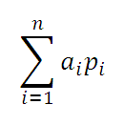
RISKU ANALĪZE
Kritisko mainīgo iespējamo vērtību varbūtības sadalījumu nosaka izmantojot:
Kvantitatīvo pieeju – vēsturisko datu pielietojums, statistisko metožu izmantošana
Kvalitatīvā pieeju – ekspertu vērtējums
 | Mainīgā izmaiņas | Varbūtības pakāpe
Kritiskais mainīgais | -15% | 5%
 | 0% | 70%
 | 15% | 25%
  Kritiskā mainīgā vērtību nosaka ar formulu
  a_{i} –mainīgā vērtības iespējamo izmaiņu lielums (procentos vai mainīgā absolūtā vērtība);
  p_{i} – atbilstošo mainīgā vērtības iespējamo izmaiņu iestāšanās varbūtība.
 | Mainīgā izmaiņas | Varbūtības pakāpe | Mainīgā paredzamā vērtība
Kritiskais mainīgais | -15% | 5% | +3,00%
 | 0% | 70%
 | +15% | 25%

Slide 28
RISKU ANALĪZE
Nākamais solis ir ENPV paredzamās vērtības noteikšana – tajā ENPV vērtība ir jānosaka pie aprēķinātās kritiskā mainīgā paredzamās vērtības
 | Mainīgā izmaiņas | Varbūtības pakāpe | Mainīgā paredzamā vērtība
Kritiskais mainīgais | -15% | 5% | +3,00% | ENPV paredzamā vērtība
 | 0% | 70%
 | +15% | 25%
  Risku pārvaldības pasākumu definēšana
  Jāraksturo risku pārvaldības pasākumi, ko plānots veikt projekta ietvaros, lai novērstu risku iestāšanos vai mazinātu to ietekmi.

Slide 29
2.IIA IZSTRĀDES FORMA UN TĀS SATURS

Slide 30
VISPĀRĪGA INFORMĀCIJA
IIA forma sastāv no 25 MS Excel izklājlapām.
No tām:
viena lapa – «Dati par projektu» ir titullapa, kurā identificē projekta iesniedzēju un citus projekta galvenos parametrus;
vienpadsmit DL – (no «1.1.A. Iesniedzējs» līdz «1.3.2. Partneris-komersants-2», kurās ievada projekta iesniedzēja un katra sadarbības partnera izmaksu plūsmu;
septiņas DL (no «2. DL invest.n.pl.BEZ pr.» līdz «8.DL jut. Analīze-Fin.»), kurās ievada papildinfomāciju IIA aprēķinu veikšanai aprēķinot atbilstošus finanšu, ekonomiskās un jutīguma analīzes rādītājus;
trīs DL (no «9. DL 2.pielikums» līdz «11.DL PIV 4.pielikums»), kurās ievada informāciju PIV pielikumu atbilstošai aizpildīšanai;
viena aprēķinu lapa – («12. AL budžets kopā») tajā rezultāti ģenerējas no iepriekš darba lapās ievadītajiem datiem;
viena pieņēmumu lapa– («Pieņēmumi») tajā norāda datu avotus un aprēķinus IIA aprēķinos piemērotajiem mainīgajiem (piemēram, ieņēmumu, darbības izmaksu, atlikušās vērtības un kredīta maksājumu aprēķins vai arī sociālekonomisko ieguvumu aprēķins)
divas lapas satur informāciju, kuru nepieciešams kopēt uz projekta iesniegumu (no «9. PIV 2.pielikums» līdz «11. PIV 4.pielikums» kā arī nosaka projekta iesniedzēja un katra sadarbības partnera individuālo ERAF līdzfinansējuma likmi;
viena pārbaudes lapa («13. Kontroles lapa» ), kurā pārbauda kritēriju, MK noteikumu ierobežojumu izpildi.
Jāņem vērā, ka šūnas, kuras nav nepieciešamas projekta informācijas ievadīšanai, ir aizsargātas, un rediģēt tās nav iespējams!
Izklājlapa «Pieņēmumi» nav aizsargāta, nodrošinot iespēju to papildināt ar visiem nepieciešamiem datu aprēķiniem!
Aizpildot formas, īpaši jāpievērš uzmanību apzīmējumiem!
Lauku apzīmējumi ir vienādi visās lapās!

Slide 31
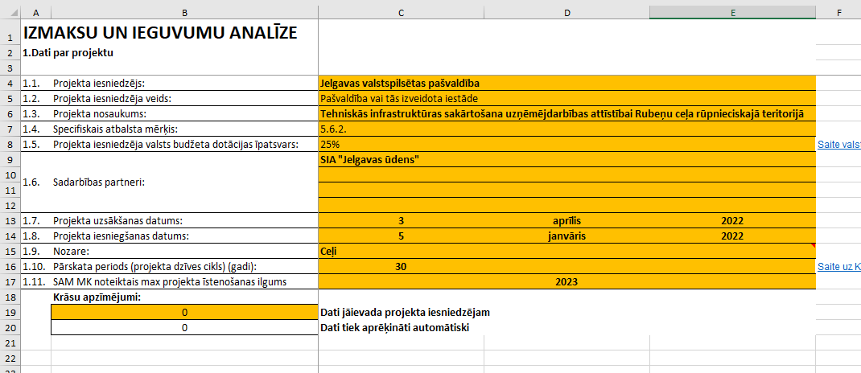
TITULLAPA (izklājlapa «Dati par projektu»)
1.1. lauks - ierakstiet projekta iesniedzēju
1.2. lauks - izvēlieties projekta iesniedzēja veidu
1.3. lauks - ierakstiet projekta nosaukumu
1.4. lauks - izvēlieties SAM, kura ietvaros tiek gatavots projekts
1.5. lauks - ierakstiet atbilstošu valsts budžeta dotācijas pašvaldībai īpatsvaru (izmantojiet blakus norādīto saiti uz VARAM mājas lapu datu izvēlei )
1.6. lauks - ierakstiet projektā plānotos sadarbības partnerus
1.7. lauks - izvēlieties projekta uzsākšanas datumu, mēnesi un gadu
1.8. lauks – izvēlieties projekta iesniegšanas datumu, mēnesi un gadu
1.9. lauks – izvēlieties projektam atbilstošo nozari
1.10. lauks – norādiet nozarei atbilstošu pārskata periodu gados (izmantojiet blakus norādīto saiti uz Regulas 480/2014 1.pielikumu datu izvēlei)
1.11. lauks – norādiet SAM MK noteikumos noteikto maksimālo projekta īstenošanas ilgumu
Svarīgi!
Pirms uzsākt IIA modeļa aizpildīšanu, nepieciešams identificēt, vai projekta iesniedzējs un sadarbības partneri, kuri nav privātie komersanti, vēlēsies katrs savu individuālo ERAF līdzfinansējuma likmi. Ja tāda nepieciešamība ir konstatēta, sadarbības partneriem ir jāveic atsevišķa IIA (ieteicams gadījumos, kad vienā projektā ir paredzēti savstarpēji nesaistīti objekti) – tikai tādā veidā ir iespējams noteikt katra sadarbības partnera individuālo ERAF līdzfinansējuma likmi MK noteikumu 19.2.apakšpunktā noteiktajām darbībām.

Slide 32
2.1.
1.grupa – darba lapas

Slide 33
DL un to aizpildīšanas kārtība
IIA modelis satur 18 DL, kurā jāievada pamatinformācija – projekta iesniedzēja
un sadarbības partneru izmaksas – un kuras var iedalīt piecās grupās:
Pirmā grupa - DL, kurās ievada projekta izmaksas sadalījumā pa gadiem:
  1.1.A. Iesniedzējs, 1.1.B. Iesniedzējs un 1.1.C. Iesniedzējs
  1.2.1.A. Partneris-1, 1.2.1.B. Partneris-1 un 1.2.1.C. Partneris-1
  1.2.2.A. Partneris-2 un 1.2.2.B. Partneris-2 un 1.2.2.C. Partneris-2
  1.3.1. Partneris-komersants-1
  1.3.2. Partneris-komersants-2
Otrā grupa - DL, kurās salīdzina projekta alternatīvas:
  2. DL invest.n.pl.BEZ pr.
  3. DL invest.n.pl.AR pr.
Trešā grupa - DL, kurā jānovērtē finansiālo ilgtspēju:
  4.DL Finansiālā ilgtspēja
Ceturtā grupa - DL, kurā ievada sociālekonomiskos ieguvumus un zaudējumus un datus finanšu analīzes veikšanai:
  5. DL soc.econom. analīze
  6. DL finanšu analīze
Piektā grupa - DL, kurās var veikt (nav obligāti) jutīguma analīzi:
  7.DL jut. analīze-Soc.
  8.DL jut. analīze-Fin.
Piemēram:
Ja projektā paredzēts projekta iesniedzējs bez sadarbības partneriem un ja projektā nav paredzēts valsts atbalsts, no pirmās grupas DL jāaizpilda tikai viena DL:
1.1.A. Iesniedzējs
Ja projektā paredzēts projekta iesniedzējs, kurš plāno tikai valsts atbalsta darbības, kā arī sabiedrisko pakalpojumu sniedzējs, kurš pats sedz savas izmaksas*, un divi privātie komersanti, jāaizpilda šādas pirmās grupas DL:
1.1.B. Iesniedzējs
1.2.1.C. Partneris-1
1.3.1. Partneris-komersants-1
1.3.2. Partneris-komersants-2
Ja projektā paredzēts projekta iesniedzējs, kurš plāno gan valsts atbalsta darbības, gan arī darbības, kuras nav saistītas ar valsts atbalstu, kā arī cita pašvaldība kā sadarbības partneris, kurš neplāno valsts atbalsta darbības, un privātais komersants kā sadarbības partneris, jāaizpilda šādas pirmās grupas DL:
1.1.A. Iesniedzējs
1.1.B. Iesniedzējs
1.2.1.A. Partneris-1
1.2.1. Partneris-komersants-1

Slide 34
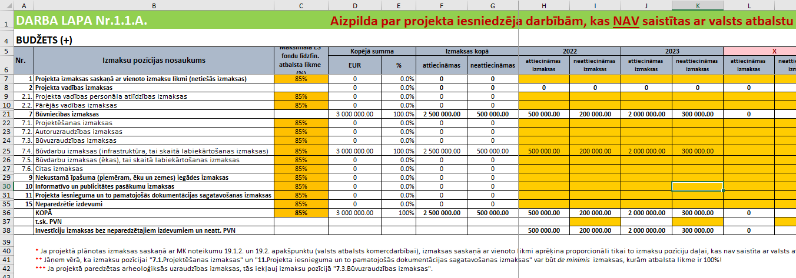
Darba lapas, kurās ievada projekta izmaksas sadalījumā pa gadiem
Šajās darba lapās var ievadīt informāciju par projekta izmaksu plūsmu individuāli:
1) projekta iesniedzējam (pašvaldībai vai tās iestādei, pašvaldības kapitālsabiedrībai, brīvostas pārvaldei vai speciālās ekonomiskās zonas pārvaldei);
2) diviem sadarbības partneriem, kuri nav privātie komersanti (pašvaldībai vai tās iestādei, pašvaldības kapitālsabiedrībai, tai skaitā sabiedrisko pakalpojumu sniedzējam);
3) diviem privātajiem komersantiem kā sadarbības partneriem
Ja projektā ir paredzēti vairāk sadarbības partneru, nekā modelī paredzēts, piemēram, trīs privātie komersanti vai trīs sadarbības partneri, kuri nav privātie komersanti, divu vai vairāku sadarbības partneru, kuriem ir vienādi projekta īstenošanas nosacījumi (viens un tas pats sadarbības partnera tips un sadarbības partneru grupā tiek īstenotas tikai MK noteikumu 19.1.apakšpunktā noteiktās darbības), izmaksu naudas plūsmas var apvienot vienā, pirms tam izveidojot katra sadarbības partnera darba lapu izmaksu plūsmu kopijas, un katru individuālo izmaksu plūsmu konsolidējot kādā no IIA modeļa pamata darba lapām.
Projekta iesniedzējam un sadarbības partneriem ir paredzētas atsevišķas izmaksu plūsmas, lai aprēķinātu individuālos finansēšanas plānus sadalījumā pa valsts atbalsta veidiem (9. PIV 2.pielikums) un precīzi noteiktu finansējuma avotu sadalījumu.

Slide 35
Darba lapas, kurās ievada projekta izmaksas sadalījumā pa gadiem
Citi aspekti, kas jāņem vērā:
DL pirmspēdējā rindā «t.sk. PVN» ir jānorāda neattiecināmajās izmaksās ietvertais PVN, kā rezultātā DL pēdējā rindā «Investīciju izmaksas bez neparedzētajiem izdevumiem un neatt. PVN» tiek aprēķināts automātiski.
Izmaksu pozīcijās «7.1.Projektēšanas izmaksas (de minimis)» un «11. Projekta iesnieguma un to pamatojošās dokumentācijas sagatavošanas izmaksas (de minimis)» (privātajam komersantam attiecīgi «7.1. Projektēšanas izmaksas (tikai de minimis)» un «11. Projekta iesnieguma un to pamatojošās dokumentācijas sagatavošanas izmaksas (tikai de minimis)» ir noteikts izņēmums (atbilstoši MK Noteikumus Nr.593 61.punktam un MK Noteikumus Nr.645 62.punktam) – tās ir izmaksu pozīcijas, kurām saskaņā ar valsts atbalsta nosacījumiem var piemērot de minimis atbalstu – 100% likmi, ja netiek pārsniegta atbalsta saņēmējam noteiktā de minimis maksimālā atbalsta summa (atbilstoši nozarei, kurā atbalsta saņēmējs darbojas).
Sadarbības partneru izklājlapās DL šūnā C3 ir jāizvēlas sadarbības partneris.
Sadarbības partneru izklājlapās DL šūnā H3 ir jāizvēlas sadarbības partnera veids.
Sadarbības partneru, ja sadarbības partneris ir pašvaldība, DL augšpusē šūnā O3 jāizvēlas pašvaldībai atbilstošs valsts budžeta dotācijas īpatsvars (%), kuram, savukārt, projekta finansēšanas plānā automātiski tiek aprēķināts valsts budžeta dotācijas finansējuma apmērs.
Sadarbības partneru izklājlapās (1.2.1.C. Partneris-1 un 1.2.2.C. Partneris-2) DL šūnā X3 ir jāatbild uz jautājumu: «Ja sadarbības partneris ir kapitālsabiedrība, vai pašvaldība sedz šo ieguldījumu līdzfinansējuma daļu» norādot izvēlni Jā vai Nē, līdz ar to izklājlapā 9. PIV 2.pielikums, šai sadarbības projekta darbībai līdzfinansējums aprēķināsies kā cits publiskais finansējums vai privātais finansējums.

Slide 36
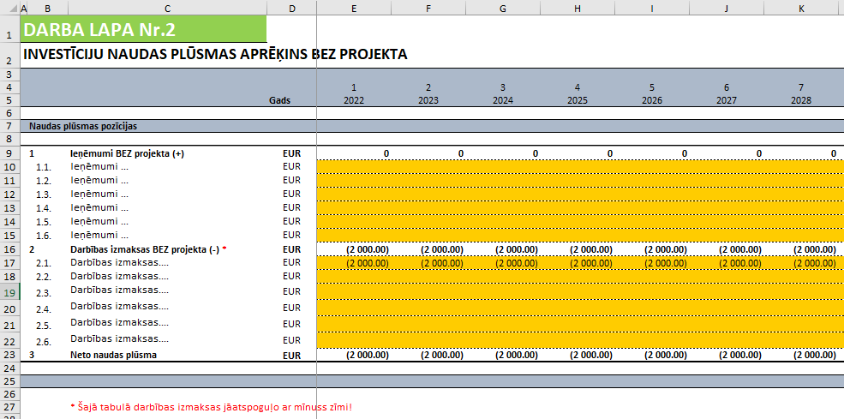
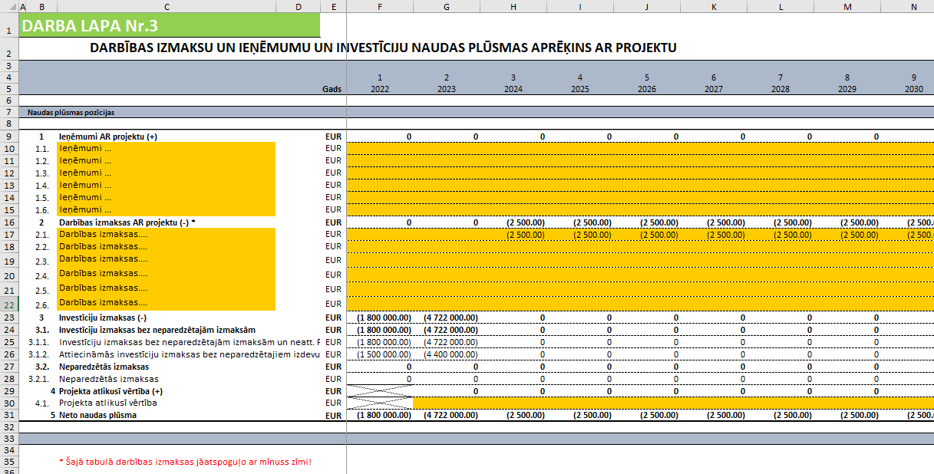
DL 2. DARBĪBAS IZMAKSU UN IEŅĒMUMU UN INVESTĪCIJU NAUDAS PLŪSMAS APRĒĶINS BEZ PROJEKTA
Naudas plūsma jāattēlo situācijai bez projekta.
Ja, piemēram, projektā ir plānots pārbūvēt ēku, kura iepriekš ir tikusi iznomāta, tad šajā DL iekļauj visus ieņēmumus un izmaksas (saistībā ar ēku), kas būtu, ja projekts netiktu īstenots.
Darbības izmaksas jānorāda ar mīnuss zīmi!
Ieņēmumu un darbības izmaksu pozīcijas vispirms nepieciešams nodefinēt DL3.
DL 3. DARBĪBAS IZMAKSU UN IEŅĒMUMU UN INVESTĪCIJU NAUDAS PLŪSMAS APRĒĶINS AR PROJEKTU
Naudas plūsma jāattēlo situācijai ar projektu.
Šajā darba lapā papildus ir nepieciešams norādīt arī atlikušo vērtību (4.1. apakšpunkts)!
Projekta atlikusī vērtība jānorāda tikai projekta attiecināmo izmaksu daļai, aprēķinu perioda pēdējā gadā, ja projektā tiek īstenotas vairāku nozaru darbības, tad atlikušo vērtību ir jānorāda katras nozares darbības pēdējā gadā.
Darbības izmaksas jānorāda ar mīnuss zīmi!
Ieņēmumus, darbības izmaksas un atlikušo vērtību jāaprēķina izklājlapā «Pieņēmumi»!

Slide 37
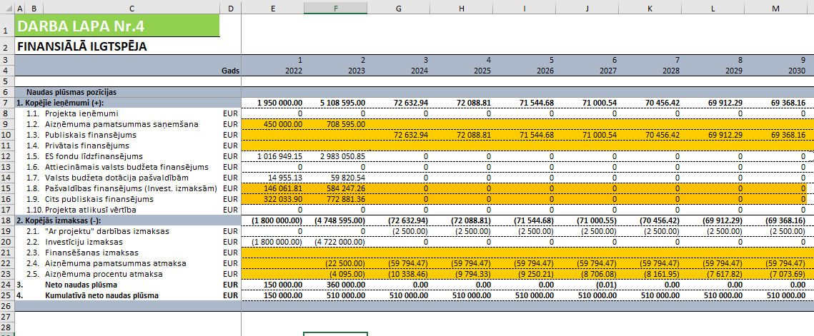
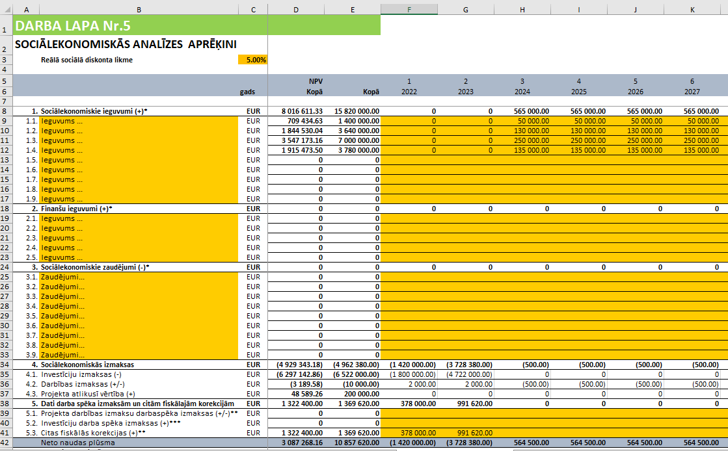
DL 4. FINANSIĀLĀ ILGTSPĒJA
Šajā DL atspoguļojas nepieciešamais finansējums projektā un plānotās izmaksas katrā gadā. Ja Neto naudas plūsma ir negatīva, jāieplāno atbilstošs finansējums kādā no ieņēmumu pozīcijām (piemēram, aizņēmums).
Privātais finansējums – privātā komersanta finansējums vai pašvaldības aizņēmums.
Aizņēmuma un pamatsummas atmaksa jāaprēķina izklājlapā «Pieņēmumi»!
DL 5. SOCIĀLEKONOMISKĀ ANALĪZE
Jāaizpilda informācija par sociālekonomiskajiem ieguvumiem un zaudējumiem, kas izteikti naudas izteiksmē (jāaprēķina izklājlapā «Pieņēmumi»!).
Jāaizpilda informācija par projekta darbības rezultātiem – iznākuma rādītājiem (7.sadaļa), kas palīdzēs kontrolēt minimālo rādītāju sasniegšanu.
Finanšu ieguvumi ir jāsasaista ar izklājlapā «3.DL invest.n.pl.Ar.pr.» norādītajiem ieņēmumiem.
5.sadaļā 5.1.punktā norāda darbības izmaksās ietvertās darbaspēka izmaksās iekļauto darba devēja valsts sociālā apdrošināšanas obligāto (DDVSAO) iemaksu daļu.
5.sadaļā 5.2.punktā norāda projekta investīciju izmaksās ietvertās DDVSAO iemaksu daļu.
5.sadaļā 5.3.punktā norāda projekta investīciju izmaksās ietvertā projektā attiecināmā PVN daļu un tam jāatbilst PIV 3.pielikumā «Projekta budžeta kopsavilkums» norādītajam.

Slide 38
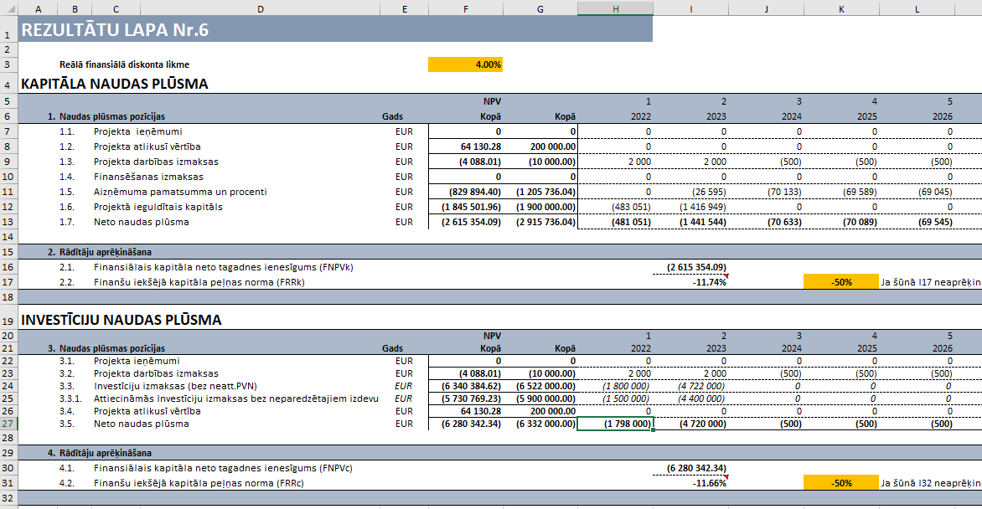
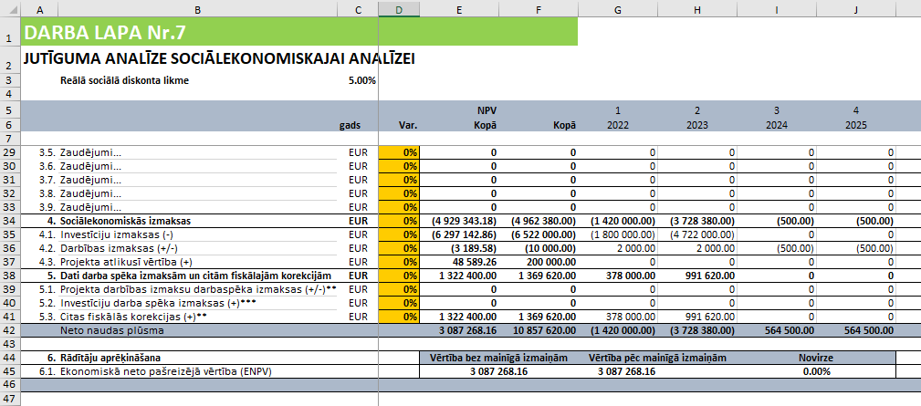
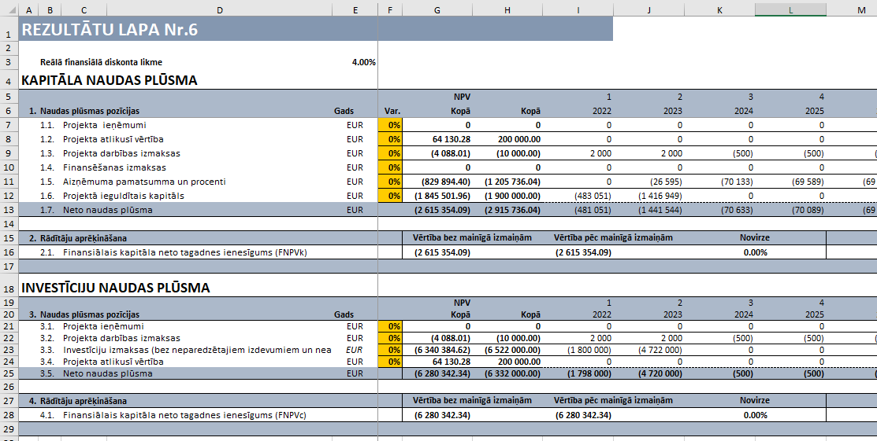
DL 6. FINANŠU ANALĪZE
Dati finanšu analīzes veikšanai ielasās no citām DL lapām.
Ja nepieciešams var precizēt šūnā F3 norādīto reālo finansiālo diskonta likmi.
Ja šūnā I17 neaprēķina FRRk rezultātu, šūnā K17 norādiet aptuveno rezultāta prognozi, līdz aprēķins tiek veikts korekti.
Ja šūnā I31 neaprēķina FRRc rezultātu, šūnā K31 norādiet aptuveno rezultāta prognozi, līdz aprēķins tiek veikts korekti.
DL 7. un 8. JUTĪGUMA ANALĪZE (nav obligāta)
Veiciet jutīguma analīzi investīciju un kapitāla naudas plūsmai (DL8.) un sociālekonomiskajai analīzei (DL 7.). Lai to izdarītu, nepieciešams norādīt mainīgā procentuālo vērtību (novirzi) 1% DL rediģējamajos laukos, kuri atzīmēti ar aizpildīšanai paredzēto lauku tonējumu un atzīmēt ENPV, FNPVc un FNPVk novirzi!

Slide 39
2.2.
2.grupa - aprēķinu, rezultātu un kontroles lapas

Slide 40
APRĒĶINU LAPA
Kopā ir viena aprēķinu lapa:
AL 12. - BUDŽETS KOPĀ;
Šajā lapā, izmantojot iepriekš ievadītos datus, automātiski tiek veikti aprēķini un iegūtie rezultāti tiek izmantoti turpmākajās (rezultātu) lapās.
Šajā lapā nav nepieciešams ievadīt papildus datus! Šī lapa ir paredzētas kontroles vajadzībām.
KONTROLES LAPA
Kontroles lapā «Projekta izmaksu un kritēriju kontroles lapa» tiek:
1) Atspoguļoti projekta plānotie darbības rezultāti un to rezultatīvie rādītāji;
2) Veikts projekta kvalitātes kritēriju aprēķins, t.sk. atspoguļots projekta kvalitātes vērtējuma punktu skaits;
3) Veikta projekta izmaksu ierobežojumu kontrole, t.sk. atspoguļots brīdinājums, ja nav izpildīti nepieciešamie kritēriji.

Slide 41
2.3.
3.grupa - PIV lapas

Slide 42
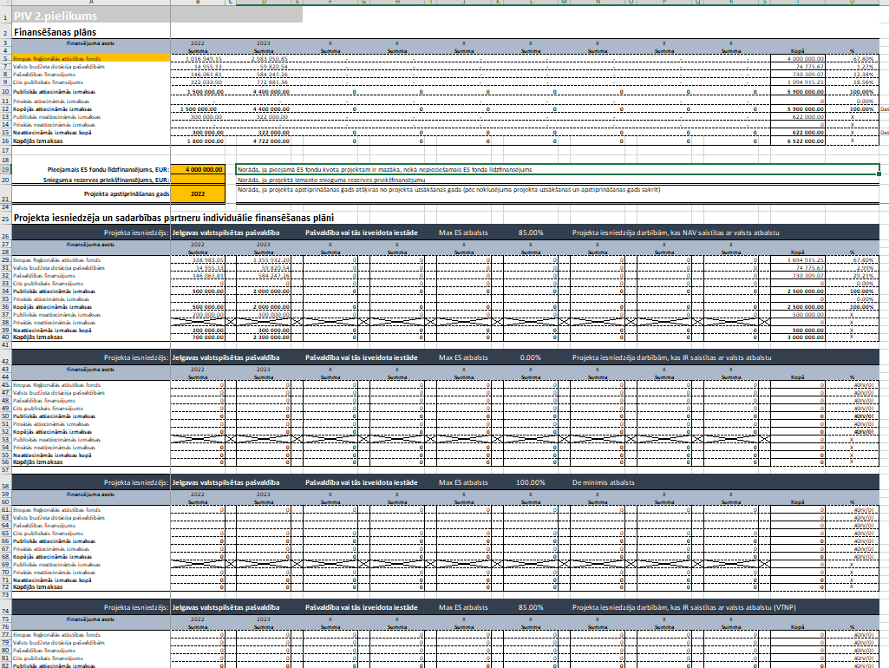
PIV LAPAS
PIV 2.pielikums - Finansēšanas plāns («9. PIV 2.pielikums»):
Šī DL ir paredzēta, lai atspoguļotu rezultātus formā, kuru iespējams iekopēt projekta iesnieguma veidlapā;
Ja projektā plānoti sadarbības partneri, IIA modelis automātiski aprēķina katra sadarbības partnera individuālo finansēšanas plānu sadalījumā pa valsts atbalsta veidiem;
Ja projektā aprēķinātais ERAF līdzfinansējums ir lielāks par pieejamo ERAF kvotu, pieejamā ERAF kvota jānorāda šūnā B19, un IIA modelis automātiski aprēķinās ERAF līdzfinansējumu katram sadarbības partnerim proporcionāli sākotnēji aprēķinātajam ERAF līdzfinansējumam;
Ja projektā paredzēts snieguma rezerves priekšfinansējums, tā summa absolūtā izteiksmē ir jānorāda šūnā B20 un IIA modelis automātiski to ņems vērā, atbilstoši aprēķinot finansēšanas plānu projekta iesniedzējam un sadarbības partneriem;
Ja projekts tiks apstiprinās citā gadā kā tas tika iesniegts tā apstiprināšanas gads ir jānorāda šūnā B21 un IIA modelis automātiski to ņems vērā, atbilstoši aprēķinot finansēšanas plānu projekta iesniedzējam un sadarbības partneriem.

Slide 43
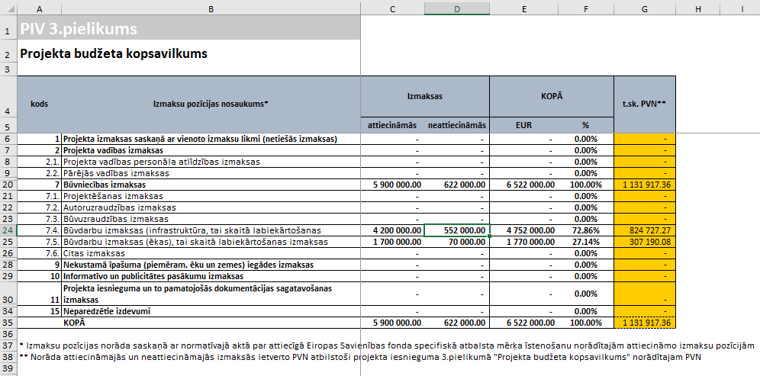
PIV LAPAS
PIV 3.pielikums - Projekta budžeta kopsavilkums:
Šajā lapā ievadiet projekta budžeta PVN datus (ietonētos laukus);
Šī lapa ir paredzēta, lai atspoguļotu rezultātus formā, kuru iespējams iekopēt projekta iesnieguma veidlapā.

Slide 44
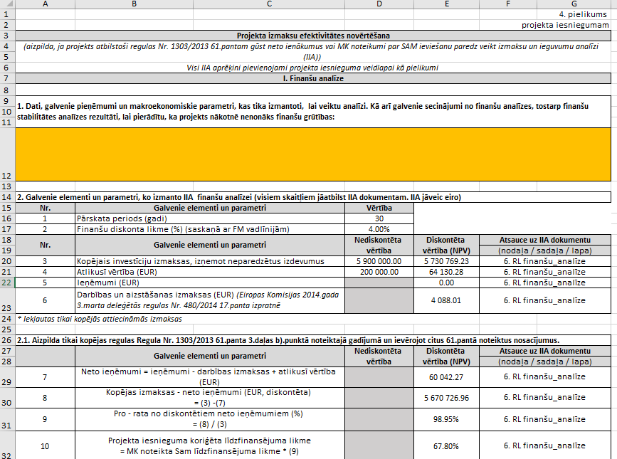
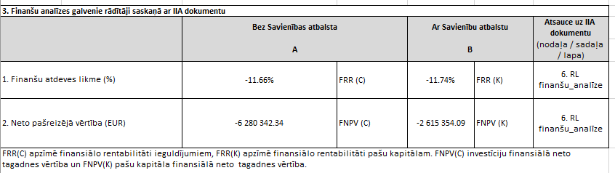
PIV LAPAS
PIV 4.pielikums:
Šī lapa ir paredzēta, lai atspoguļotu rezultātus formā, kuru iespējams iekopēt projekta iesnieguma veidlapā.
Svarīgi – šajā sadaļā ir aprēķināti projekta kopējie rādītāji (kuri jāatspoguļo PIV 4.pielikumā):
(7) Neto ieņēmumi = ieņēmumi - darbības izmaksas + atlikusī vērtība (EUR)
(8) Kopējas izmaksas* - neto ieņēmumi (EUR, diskontēta) (jeb finanšu iztrūkums)
(9) Pro - rata bez diskontētiem neto ieņēmumiem (%)
(10) Projekta iesnieguma koriģēta līdzfinansējuma likme
Katra sadarbības partnera individuālā ERAF līdzfinansējuma likme sadalījumā pa valsts atbalsta veidiem, ir redzama izklājlapā «9. DL PIV 2.pielikums»
šajā sadaļā ir aprēķināta projekta finanšu atdeves likme un neto pašreizējā vērtība diviem gadījumiem – bez ERAF atbalsta un ar ERAF atbalstu. FNPVc jābūt negatīvam un FRRc<4%, lai projekts varētu pretendēt uz ERAF atbalstu.

Slide 45
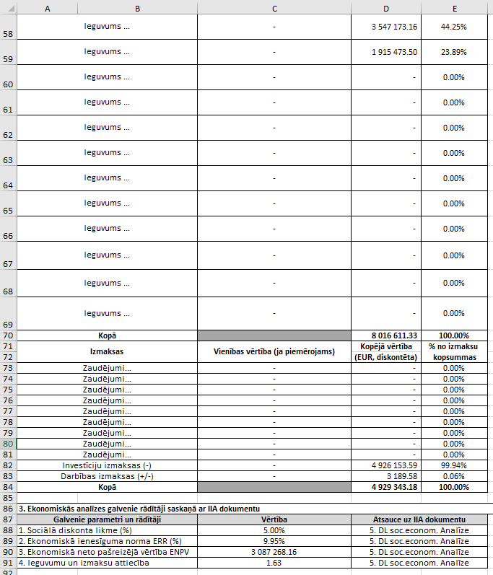
PIV LAPAS
PIV 4.pielikums (2.daļa) - Ekonomiskā analīze:
Šajā DL var detalizēt projekta ieguvumus un izmaksas, ja nepieciešams;
Šī DL ir paredzēta, lai atspoguļotu rezultātus formā, kuru iespējams iekopēt projekta iesnieguma veidlapā.
Šajā sadaļā ir atspoguļoti galvenie projekta rādītāji atbilstoši MK noteikumu Nr.593 35.punktam un MK noteikumu Nr.645 36.punktam, kuriem jāpārsniedz noteikta vērtība:
Ekonomiskā ienesīguma norma – >5%
Ekonomiskā neto pašreizējā vērtība – >0
Projekta ekonomiskā ienesīguma norma ir lielāka par sociālā diskonta likmi un projekta ekonomiskā neto pašreizējā vērtība ir lielāka par nulli.

Slide 46
3. IIA ZIŅOJUMS

Slide 47
IIA ZIŅOJUMĀ IEKĻAUJAMĀ INFORMĀCIJA
IIA sagatavošana sastāv no divām daļām – (1) aprēķinu veikšana un (2) ziņojuma sagatavošana.
Ziņojumā ir jāsniedz vismaz šāda pamatinformācija:
Plānotā projekta raksturojums, projekta mērķi;
Esošās situācijas raksturojums;
Informācija par alternatīvām, to izvēles procesu, detalizēta informācija par izvēlēto alternatīvu;
Ar projektu saistītās veiktās priekšizpētes (ja tādas ir veiktas);
Finansiālo ieguvumu un zaudējumu raksturojums, aprēķinu gaitā iegūtu rezultātu detalizēts apraksts un aprēķinos izmantoto pieņēmumu raksturojums;
Sociālekonomisko ieguvumu un zaudējumu raksturojums, izvēles pamatojums, aprēķinu gaitā iegūtu rezultātu detalizēts apraksts un aprēķinos izmantoto pieņēmumu raksturojums;
Situācijas apraksts ar projektu / bez projekta;
Risku un jutīguma analīzes rezultātu apraksts (nav obligāts).
IIA ziņojuma saturu var papildināt arī ar citu atbilstošu un ar projektu saistītu informāciju, pēc projekta iesniedzēja ieskatiem!
IIA ziņojumu var neizstrādāt, ja šī informācija pilnībā ir iekļauta projekta iesnieguma veidlapas 4.pielikuma “Projekta izmaksu efektivitātes novērtēšana” sadaļas “Finanšu analīze” 1.punktā “Dati, galvenie pieņēmumi un makroekonomiskie parametri, kas tika izmantoti, lai veiktu analīzi. Kā arī galvenie secinājumi no finanšu analīzes, tostarp finanšu stabilitātes analīzes rezultāti, lai pierādītu, ka projekts nākotnē nenonāks finanšu grūtībās”. IIA ziņojumu pievieno kā projekta iesnieguma pielikumu.

Slide 48
Jautājumu gadījumā par Izmaksu un ieguvumu analīzi lūdzam sazināties ar:
Jāni Pērkonu: tālr. 26807762, e-pasts: janis.perkons@cfla.gov.lv
Lauru Ausmani: tālr. 20043974, e-pasts: laura.ausmane@cfla.gov.lv

